Slide 1
6장. CSS 선택자에 대해 알아보자

Slide 2
목차
  1. CSS 선택자란?
  2. 태그 선택자
  3. id 선택자
  4. 클래스 선택자

Slide 3
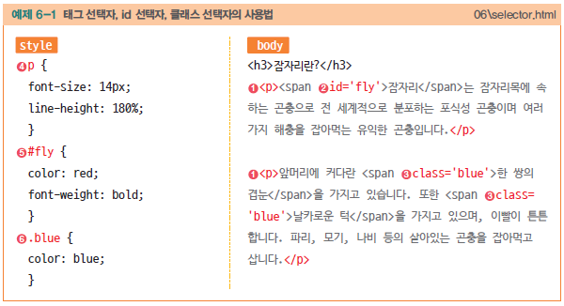
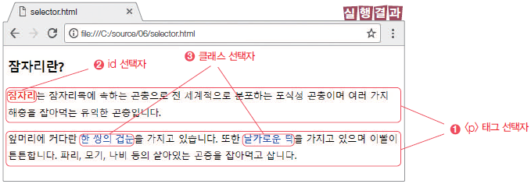
1. CSS 선택자란?
CSS 선택자(Selector)
  CSS를 적용하고자 하는 영역 선택

Slide 4
1. CSS 선택자란?
  태그 선택자
    태그의 영역 선택하고 이후에 오는 CSS 명령을 해당 영역에 적용
    p
  id 선택자
    웹 페이지에서 유일무이한 단 하나의 특정 영역 지정하여 CSS 명령 적용
    id명 앞에 샵(#) 붙여야
  클래스 선택자
    두 군데 이상의 특정 영역 지정하여 동일한 CSS 적용
    클래스명 앞에 점(.) 붙여야

Slide 5
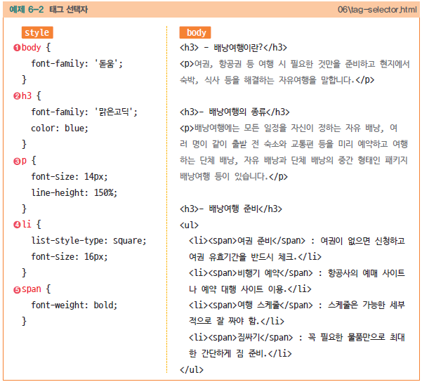
2. 태그 선택자
태그 선택자
  선택자에 태그명 사용하는 것
  웹 페이지에서 태그 사용된 영역 선택, 해당 영역에 CSS 명령 적용

Slide 6
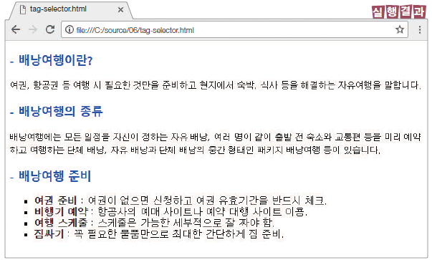
2. 태그 선택자
  body
    <body> 태그 영역인 전체 웹 페이지 선택
    font-family: ‘돋움’ : 전체 웹 페이지 기본 글꼴을 ‘돋움’으로
  p
    <p> 태그 영역 선택
    font-size: 14px; : <p> 태그 영역 두 단락의 글자 크기를 14픽셀로

Slide 7
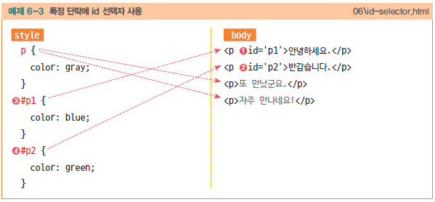
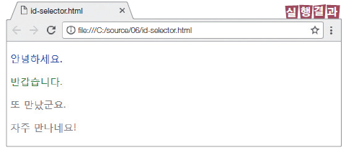
3. id 선택자
id 선택자
  웹 페이지에서 하나만 존재하는 유일한 특정 영역 선택

Slide 8
3. id 선택자
  id=‘p1’
    ‘안녕하세요’ 영역 지정
  #p1
    id=‘p1’영역을 선택
  color=blue; 에 의해 첫 번째 줄의 파란색 ‘안녕하세요’ 출력

Slide 9
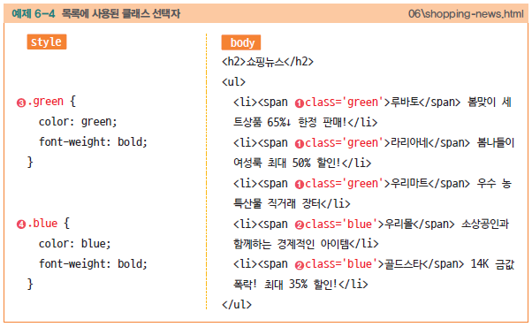
4. 클래스 선택자
클래스 선택자
  웹 페이지에서 두 군데 이상 존재하는 영역 선택

Slide 10
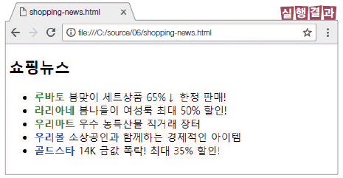
4. 클래스 선택자
  <span> 태그 내 class 속성 ‘green’지정
  클래스 선택자 .green 이용하여 class=‘green’영역 선택
    클래스명 앞에 반드시 점(.) 붙일 것
  CSS 명령으로 글자 색상 및 굵기 조절

